Slide 1
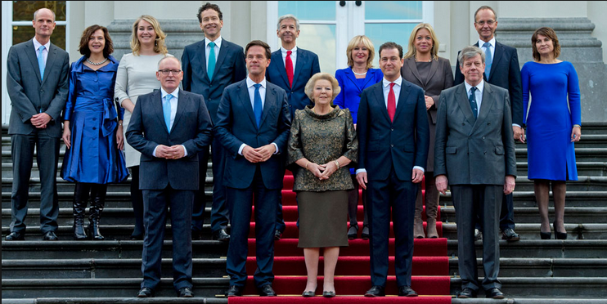
Paragraaf 4: Verkiezingen
Hoe ziet ons kiesstelsel eruit en hoe leiden verkiezingen tot de vorming van een kabinet?

Slide 2
Voor de verkiezingen
Verkiezingenstrijd:
Campagneteam politieke partij onder leiding van de lijsttrekker;
Lijsttrekker geadviseerd door ‘spindoctor’;
Bepalen van de verkiezingsstrategie

Slide 3
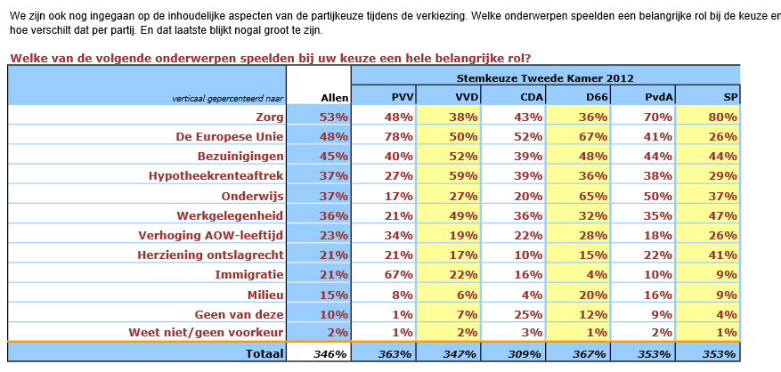
Verkiezingsonderwerpen 2012

Slide 4
Opiniepeilingen
Voorbeelden:
- Politieke Barometer van Ipsos Synovate
- De Stemming van EenVandaag
- Peil.nl van Maurice de Hond
- NOS peilingwijzer
Extra: Representativiteit:
“ Niet alleen op bekende kenmerken als leeftijd, opleiding en geslacht, maar ook op kenmerken als politieke betrokkenheid en interesse.” Ipsos.nl

Slide 5
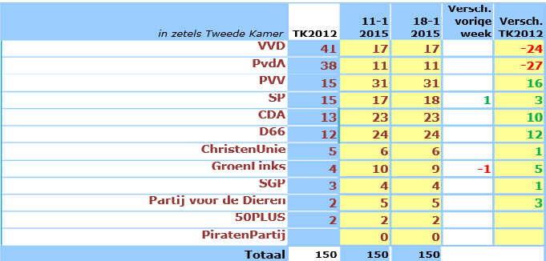
Peiling van Maurice de Hond

Slide 6
Naar de stembus
Bij de keuze voor een partij speelt het volgende een rol:
De standpunten van een partij (verkiezingsprogramma)
Je eigen belangen (werknemer/ werkgever, student,
arbeidsongeschikt etc.)
Kans dat een partij in een coalitie komt
(strategisch stemmen)
Aantrekkingskracht van de lijsttrekker
(‘gezicht van de partij’)

Slide 7
Opdracht 1:
A:Rangschik de redenen waarom je op een partij stemt van meest belangrijk (1) naar minst belangrijk (4)
B: Bedenk nog twee andere redenen waarom je op een partij stemt.

Slide 8
Na de verkiezingen
Uitslag verkiezingen, zetelverdeling bekend
De Informatie
Informateur onderzoekt welke partijen samen een kabinet willen vormen;
Informateur maakt met betreffende partijen een regeerakkoord;
De formatie
- Formateur maakt verdeling van ministers en staatssecretarissen over partijen in het kabinet.

Slide 9
Opdracht 2
Bekijk de peiling van Peil.nl van Maurice de Hond.
Stel op basis van de peiling van 18 januari 2015 een kabinet samen dat kan steunen op een meerderheid in de tweede kamer.
Maximaal 4 partijen
Extra:
Bedenk nog een andere samenstelling (coalitie) van partijen die samen een kabinet kunnen vormen dat kan steunen op een meerderheid in de tweede kamer.
Maximaal 4 partijen

Slide 10
Opdracht 3:
Kabinetssamenstelling:
VVD /CDA/ D66/ PVV totaal 95 zetels
Vragen:
Leg uit dat bovengenoemde kabinetssamenstelling evenwichtig is als je kijkt naar de links-rechts- dimensie (zie blz98tb)
Noem een reden waaruit blijkt dat bovengenoemde kabinetssamenstelling in de praktijk niet haalbaar is.

Slide 11
Opdracht 4:
Kabinetssamenstelling:
PVV/ VVD/ CDA/CU totaal 77 zetels
Vragen:
Bedenk samen twee redenen waarom de VVD en het CDA niet samen willen regeren met de PVV?
Bedenk een reden waarom het CDA wél weer samen wil werken met de PVV?
Leg uit waarom de ChristenUnie in deze coalitie als kleinste partij toch een machtige positie heeft.

Slide 12
Opdracht 5:
Kabinetssamenstelling:
SP/ GroenLinks/ PvdA/CDA/VVD totaal 78 zetels
Vragen:
Leg uit dat de VVD niet in bovengenoemde coalitie wil deelnemen.
Leg uit dat de SP niet in bovengenoemde coalitie wil deelnemen.

